Slide 1
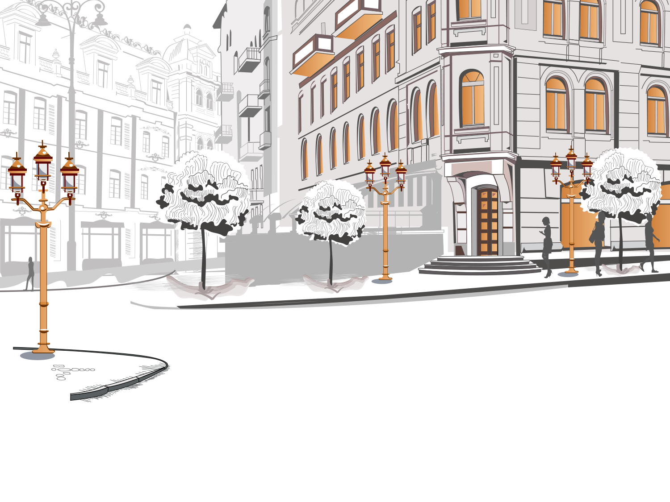
Країни Центрально-Східної Європи на початку ХХІ ст.

Slide 2
План уроку:
Нова роль цих держав у сучасних
міжнародних відносинах.
1
Політична, економічна та ідеологічна експансія Росії в регіоні.
2

Slide 3
Нова роль держав Центральної та Східної Європи у сучасних міжнародних відносинах.
У зовнішньополітичних відносинах домінує євроатлантичний напрямок.
Відкритість, лібералізація переміщення людей, товарів, капіталів.
Сприяє технологічному оновленню промислових потужностей.
Доступ до західноєвропейських ринків та інвестицій.
Зміцнення стабільності політичної системи.

Slide 4
Завдання:
Зробіть хронологічний ланцюжок дат процесу вступу до ЄС країн Східної Європи.

Slide 5
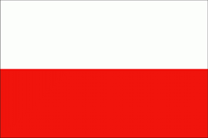
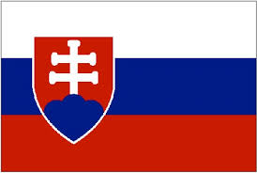
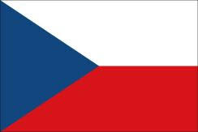
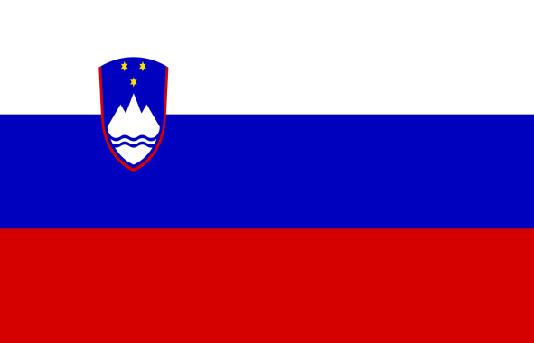
Членами ЄС стали:
У 2004 році :
Словаччина
Польща
Угорщина
Словенія
Чехія

Slide 6
Членами ЄС стали:
У 2007 році:
У 2013 році:
Болгарія
Румунія
Хорватія

Slide 7
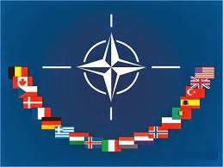
У квітні 1949 р., коли Організація північноатлантичного договору була утворена, до її складу входило 10 західноєвропейських країн , США та Канада.
У 2017 р. членами НАТО були майже 30 країн.

Slide 8
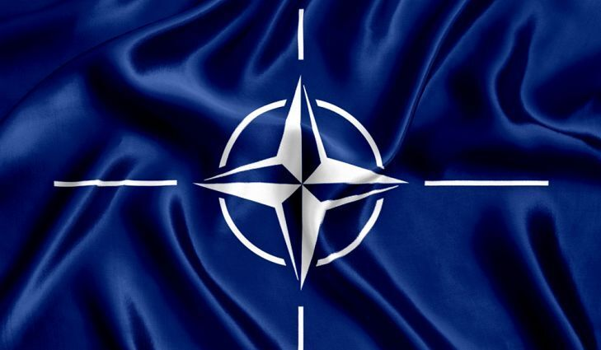
У 1999 році:
Польща
Чехія
Угорщина
У 2004році:
Словаччина
Словенія
Болгарія
Румунія

Slide 9
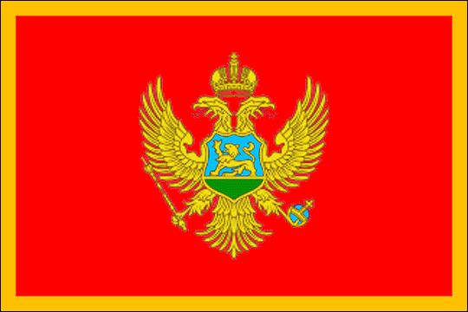
У 2013 році:
У 2009 році:
Хорватія
Чорногорія
Албанія

Slide 10
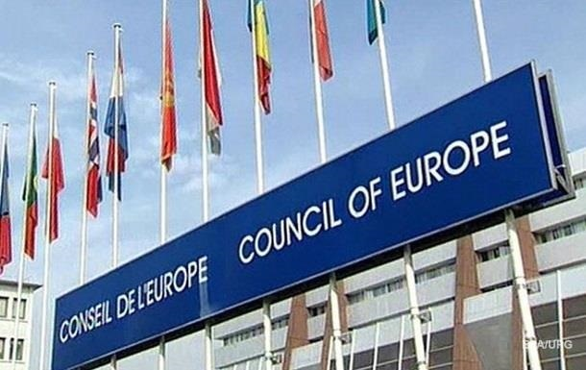
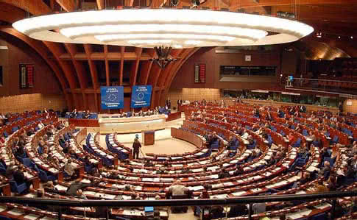
5 травня 1949 р. в Лондоні було утворено Раду Європи.
При РЄ функціонують:
Європейська комісія з прав людини;
Європейський суд з прав людини;
Європейський центр молоді;
Європейський молодіжний фонд;
Інформаційний центр охорони природи.

Slide 11
У першій половині 1990-х років до Ради Європи вступили всі країни Центрально-Східної Європи. У 1995 році Україна теж стала членом Ради Європи.

Slide 12
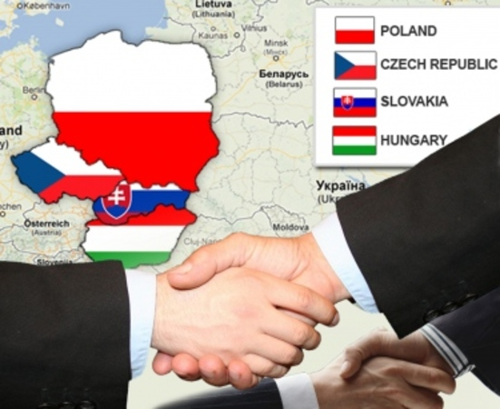
Регіональні інтеграційні та консультативні структури.
Вишеградська група утворена в 1991 році : Польща, Чехія, Словаччина та Угорщина.
Центральна європейська ініціатива утворена в 1989 році. Її членами є 18 країн, зокрема і Україна.

Slide 13
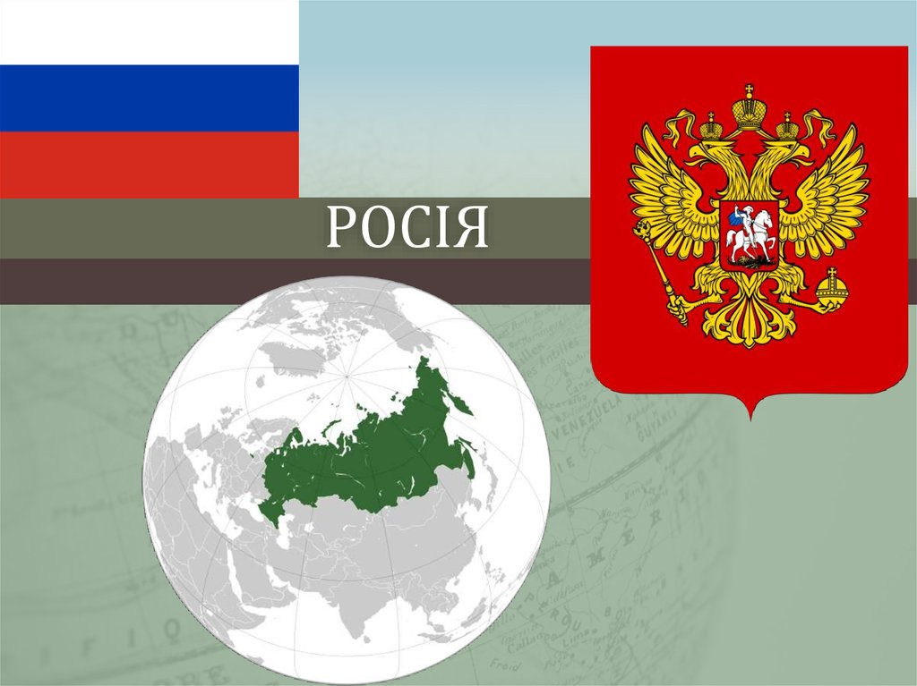
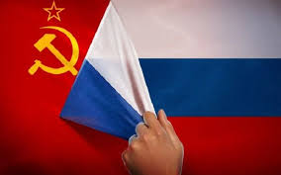
Політична, економічна та ідеологічна експансія Росії в регіоні.
Після розпаду Радянського Союзу – Росія правонаступниця СРСР.

Slide 14
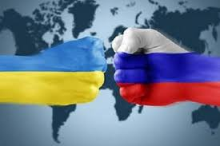
Залежність країн від російських енергетичних ресурсів.
Зацікавленість країн Центральної Європи у масштабних торгівельних відносинах з Росією.
Лідери країн часто не погоджуються з санкціями Євросоюзу проти Росії.

Slide 15
Закріплення вивченого матеріалу:
Покажіть на карті країни, що стали членами НАТО за останні 20 років.

Slide 16
Закріплення вивченого матеріалу:
1. Чому країни Центрально-Східної Європи прагнули вступити до ЄС та НАТО після революцій 1989–1991 рр.?
2. Чому Росія має значний вплив на країни Центрально-Східної Європи і як країни регіону протистоять цьому впливу?

Slide 17
Домашнє завдання:
1. Опрацювати відповідний матеріал підручника.
2. Використавши матеріал підручника і додаткові джерела, зробіть порівняльну таблицю «Участь країн Центрально-Східної Європи в діяльності міжнародних організацій».

